Slide 1
Báo cáo khóa luận
Xây dựng phần mềm xếp lịch dạy cho
giảng viên Khoa CNTT
Giáo viên hướng dẫn: TS. Nguyễn Trung Tín
Sinh viên thực hiện: Nguyễn Thị Huyền Trang

Slide 2
Nội dung trình bày
Đặt vấn đề
Khảo sát hệ thống
Bài toán xếp lịch
Mô hình toán học
Thiết kế phương pháp giải bài toán
Xây dựng chương trình ứng dụng
Kết quả thực nghiệm
Kết luận

Slide 3
Đặt vấn đề
Hiện tại công việc xếp lịch dạy cho giảng viên ở các trường Đại học có khá nhiều vấn đề cần giải quyết với lượng dữ liệu đầu vào không nhỏ
Nhiều giáo viên
Nhiều môn học
Nhiều yêu cầu khi xếp lịch
Do đó phòng đào tạo mất rất nhiều thời gian để xếp lịch
Chúng tôi xây dựng một phần mềm tự động xếp lịch dạy cho giảng viên
Notes:
: không có giáo viên nào dạy 2 lớp cùng một thời gian, không có lớp nào học 2 môn cùng thời gian, các tiết học của một môn của một lớp phải xếp liền nhau, giáo viên muốn số ngày lên lớp là ít nhất có thể, …

Slide 4
Khảo sát hệ thống
Thực trạng việc xếp lịch của khoa CNTT học kỳ I năm học 2018-2019
Số giáo viên của khoa: 31 giảng viên
Số lớp học: 17 lớp
Số môn học: 61 môn
Tổng số tín chỉ: 159 tín chỉ

Slide 5
Bài toán xếp lịch
Input
Bảng phân công lịch dạy
Danh sách các ràng buộc cứng, ràng buộc mềm
Ouput
Lịch dạy của giáo viên sao cho số ngày lên lớp của mỗi gỉang viên là ít.
Phương pháp
Dùng giải thuật di truyền
Notes:
Bảng danh sách môn học
Bảng danh sách giảng viên
Bảng lịch học của các lớp

Slide 6
Mô hình toán học
Tập S các môn học
Tập T các tiết học trong 1 ngày
Tập D các ngày học trong 1 tuần
Tập C các lớp học (ví dụ: k65B, k67A, k66C,…)
Notes:
Để sinh được TKB tốt cần thảo mãn các ràng buộc cứng, ràng buộc mềm và hàm mục tiêu. Với các ràng buộc chúng tôi mô hình hóa toán học như sau:

Slide 7


Mô hình toán học
Mảng A (assignment) biểu diễn bảng phân công dạy của giảng viên với các môn học và lớp học.
Mảng L (learning) biểu diễn thời gian học có thể được đăng ký của mỗi lớp.

Slide 8
Mô hình toán học
Mảng 1 chiều N (Number) biểu diễn số tín chỉ của các môn học. Trong đó N_{s} là số tín chỉ của môn học s.
Biến quyết định x_{p,s,c,t,d} biểu diễn mối quan hệ giữa giảng viên p với môn học s và lớp c vào tiết t của ngày d.

Slide 9


Mô hình toán học
Biến $y_{p,d}$ biểu diễn giờ dạy của mỗi giảng viên trong mỗi ngày

Slide 10

Mô hình toán học
HC1: Không giảng viên nào dạy 2 lớp trong cùng thời gian
HC2: Không lớp nào phải học 2 môn trong cùng 1 thời gian
HC3: Giảng viên phải dạy đúng lớp và đúng môn học được giao

Slide 11


Mô hình toán học
HC4: Mỗi giảng viên dạy 1 môn nào đó phải đủ số lớp theo phân công
HC5: Mỗi giảng viên phải dạy đủ số môn

Slide 12
Mô hình toán học
HC6: Mỗi giảng viên dạy một môn học cho một lớp nào đó phải dạy đủ số tiết
HC7: Các lớp học đúng thời gian được phân công

Slide 13


Mô hình toán học
Khoảng cách giữa các tiết dạy của một giảng viên dạy một môn học cho một lớp là ít nhất có thể.
Số ngày lên lớp của giảng viên trong một tuần là ít nhất.
Notes:
Chúng tôi mô tả ràng buộc bằng mô hình toán học để áp dụng tính toán trong giải thauatj di truyền

Slide 14
Thiết kế phương pháp giải bài toán
Bước 1: Sinh tập cá thể
Bước 2: Chọn lọc cá thể
Bước 3: Lai ghép
Bước 4: Quay lại bước 2

Slide 15
Bước 1. Sinh tập cá thể
Mỗi cá thể là một bảng phân công giảng dạy của khoa, tương ứng với một ma trận 5 chiều (ma trận X): giảng viên, môn học, lớp, ngày dạy (thứ), tiết dạy.
Việc sinh ra một cá thể theo các bước nhằm đảm bảo mỗi cá thể X sinh ra sẽ thỏa mãn các ràng buộc cứng.

Slide 16
Bước 2. Chọn lọc cá thể
Những phần tử X thỏa mãn ràng buộc cứng sẽ được sắp xếp lại theo thứ tự ưu tiên của hàm mục tiêu => chọn ra 50% phần tử tốt nhất.
Kiểm tra xét điều kiện với ràng buộc mềm => Chọn ra 50% phần tử có mức độ ưu tiên nhiều nhất.
Nếu tập cá thể chỉ còn 1 cá thể thì dừng thuật toán

Slide 17
Bước 3. Lai ghép
Mỗi cá thể tách làm 2 phần: lịch dạy buổi sáng và lịch dạy buổi chiều.
Ghép lịch dạy buổi sáng của cá thể X với lịch dạy buổi chiều của cá thể Y, và lịch dạy buổi chiều của cá thể X ghép với lịch dạy buổi sáng của cá thể Y.

Slide 18
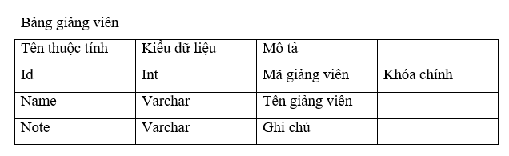
Xây dựng ứng dụng
Cơ sở dữ liệu gồm các bảng sau

Slide 19
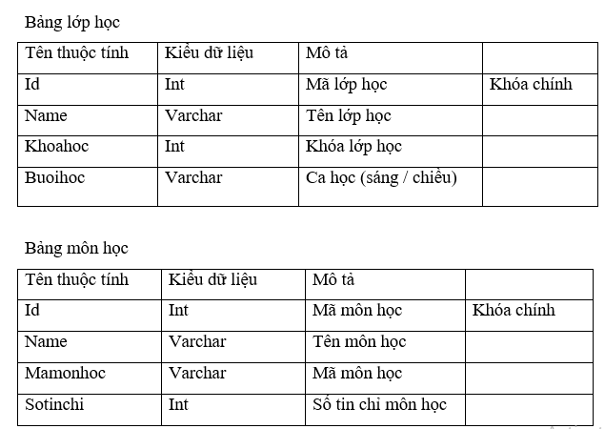
Xây dựng ứng dụng

Slide 20
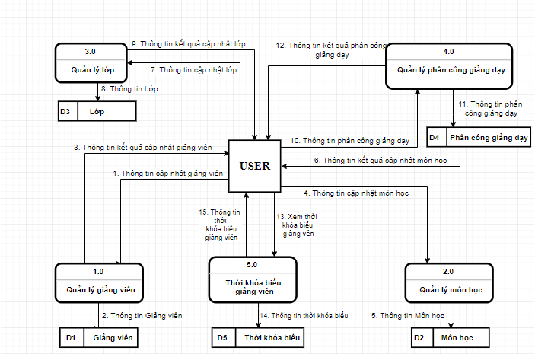
Xây dựng ứng dụng
Sơ đồ mức 0

Slide 21
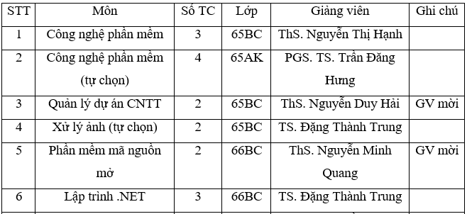
Kết quả thực nghiệm
Dữ liệu đầu vào là bảng phân công giảng dạy học kì I năm học 2018-2019

Slide 22
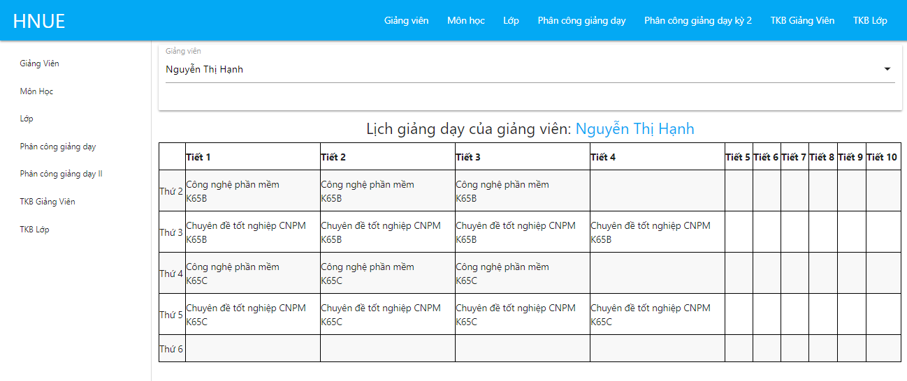
Kết quả thực nghiệm

Slide 23
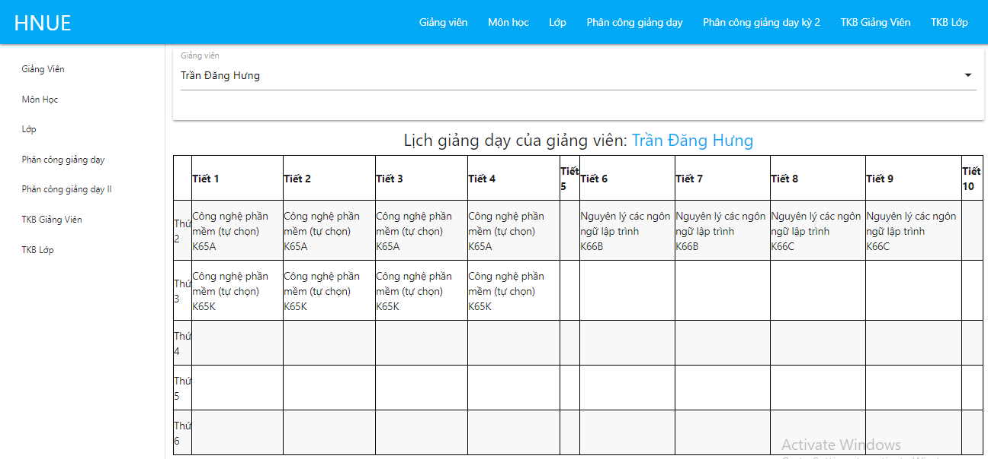
Kết quả thực nghiệm

Slide 24
Kết quả thực nghiệm
Có thể thấy trong tất cả các lần chạy thực nghiệm các giải pháp được đưa ra thỏa mãn mọi ràng buộc cứng và đa số sẽ xếp lịch dạy vào ngày đầu tuần trước.
Nhược điểm của ứng dụng là thời gian tải dữ liệu còn chậm.

Slide 25
Kết luận
Thuật toán hoạt động hiệu quả, đưa ra lời giải trong thời gian chấp nhận được cũng thỏa mãn các ràng buộc cứng đưa ra.
Tuy nhiên, chúng tôi mới tiến hành cơ sở dữ liệu cho một phạm vi nhỏ.
=> Chúng tôi mong muốn rằng, nghiên cứu này sẽ là bước đệm để phát triển ứng dụng lập lịch hoàn thiện hơn, phù hợp nhiều tiêu chí hơn của người dùng và thời gian thực hiện của ứng dụng ít hơn.

Slide 26


